Slide 1

Socialización:
Análisis de resultados pruebas
diagnósticas según niveles de desempeño
y el camino a seguir en su proceso
académico
PROYECTO PARA EL FORTALECIMIENTO DE HABILIDADES, CAPACIDADES Y SABERES EN EL CONTEXTO DE LAS PRUEBAS DE ESTADO

Slide 2
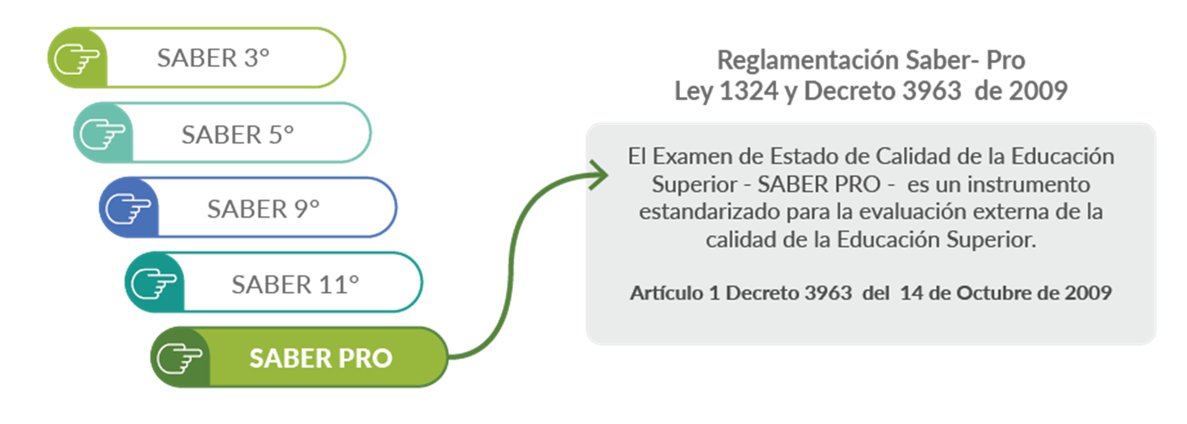
ENTENDAMOS EL PROPÓSITO
TODO ES EVALUACIÓN

Slide 3
NUESTRO PROCESO
Conducta de Entrada
Simulacros, Talleres , sensibilización y demás
Pruebas de Estado

Slide 4
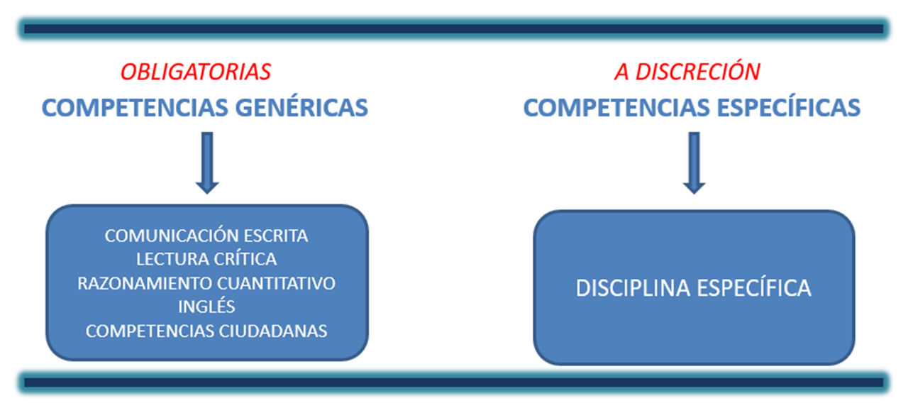
LA EVALUACIÓN EXTERNA ENTREGA SU APRECIACIÓN Y EN TÉRMINOS GENERALES EXIGE PLANES DE MEJORA

Slide 5
PRUEBAS DE ESTADO
Miden la Calidad dela Educación en Colombia
El ICFES diseña, aplica y presenta los resultados
Las IES analizan y elaboran planes de mejoramiento

Slide 6
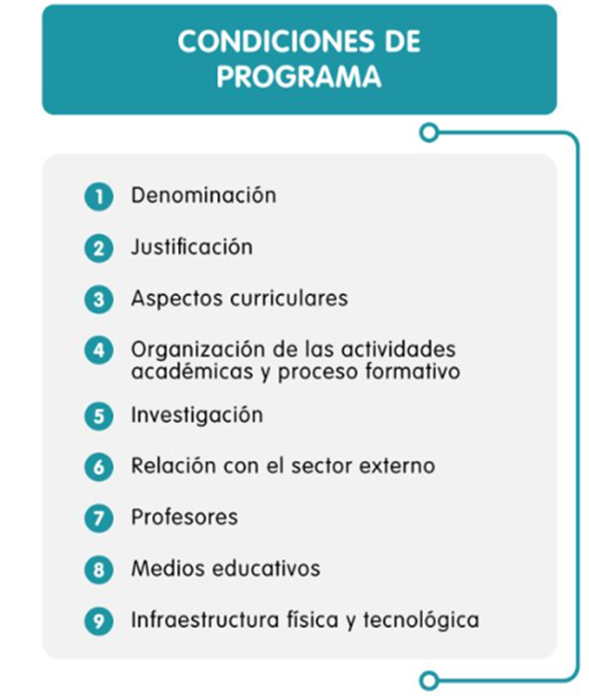
PROGRAMAS
Tomado de https://www.fumc.edu.co/registrocalificado/

Slide 7
En Colombia, el Sistema de Aseguramiento de la Calidad de la Educación Superior (SACES) incluye tres procesos generales:
1. El proceso para la creación de IES públicas y privadas, teniendo en cuenta que, según la naturaleza jurídica de estas IES, tiene un alcance diferente y sus propias particularidades.
2. Un proceso para obtener y renovar el permiso obligatorio que deben tener todos los programas académicos para recibir estudiantes, denominado Registro Calificado. Este registro debe ser renovado cada siete (7) años
3. Un proceso voluntario para el reconocimiento público de la alta calidad institucional y de programas denominado Acreditación en Alta Calidad.
Fuente: CNA

Slide 8
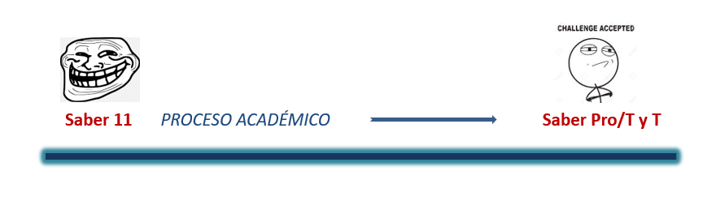
¿QUIÉN ASUME LA RESPONSABILIDAD?

Slide 9


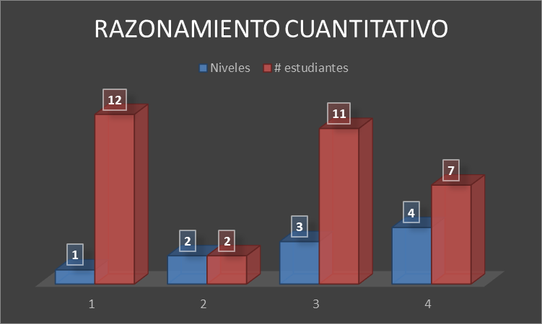
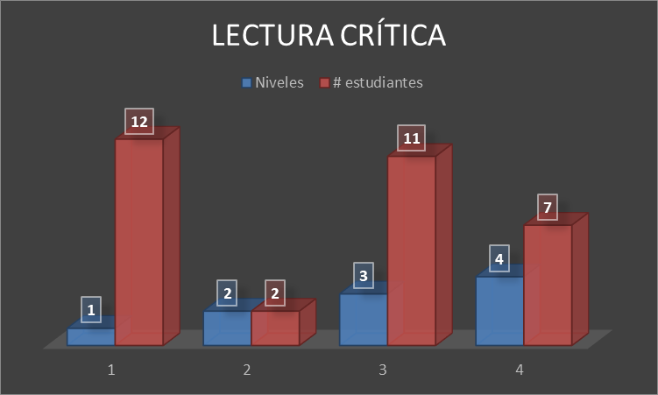
Administración de Empresas Diurna

Slide 10
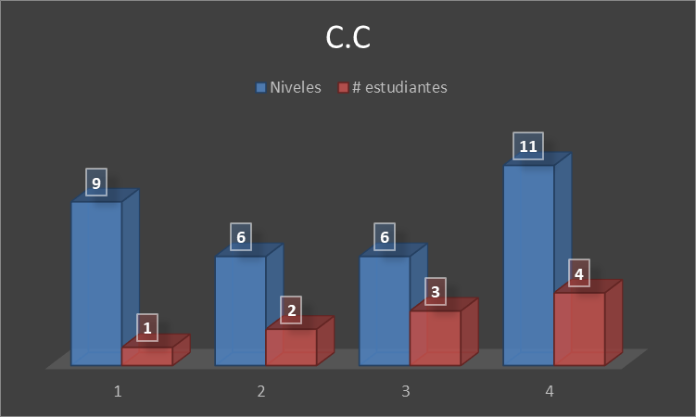
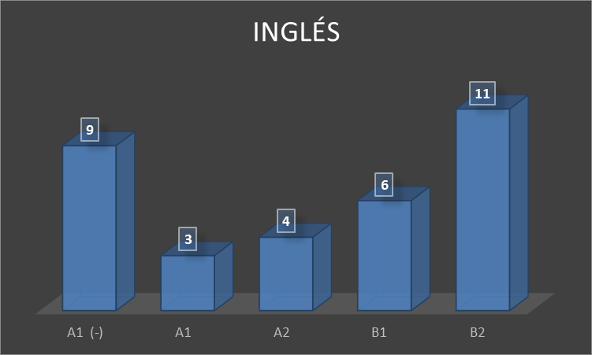

Slide 11
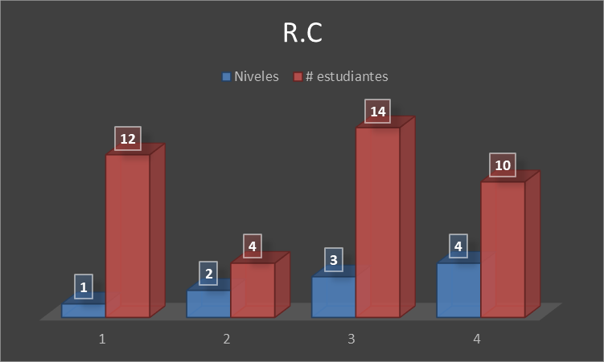
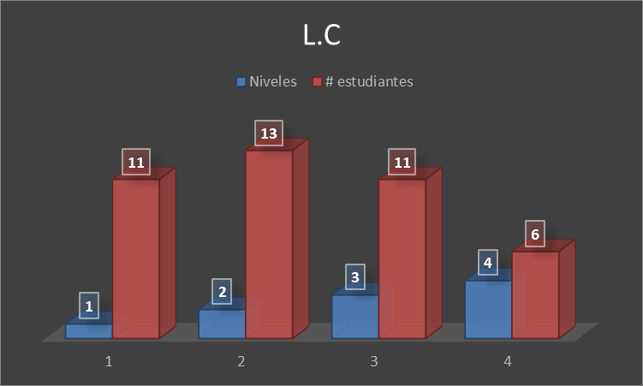
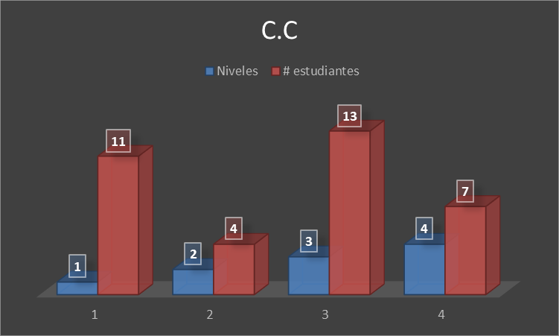
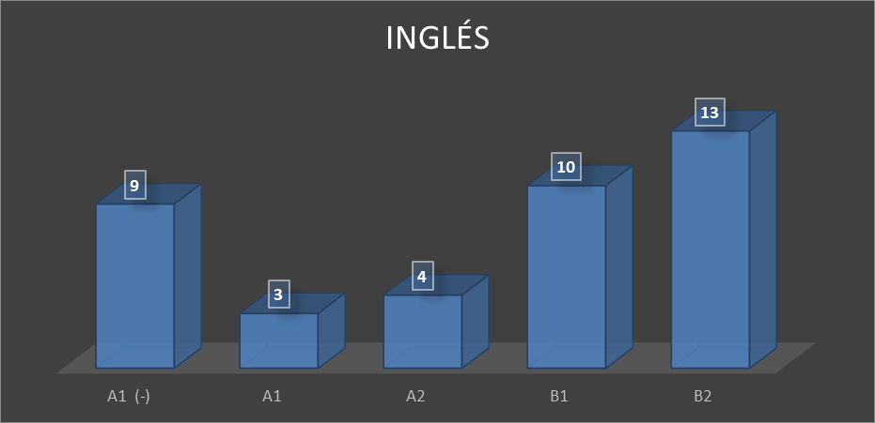
Contaduría Pública Diurna

Slide 12
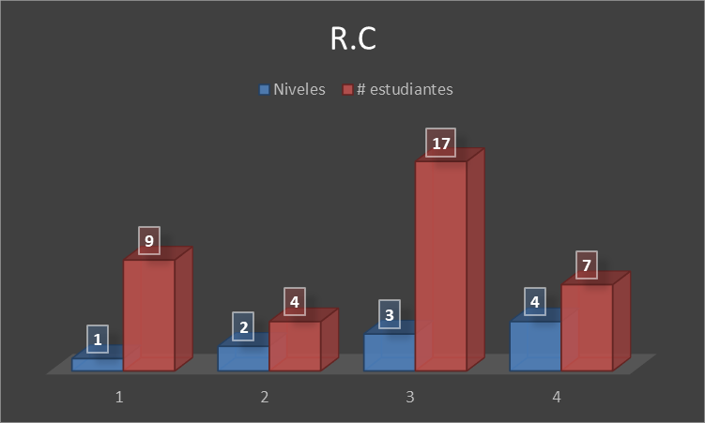
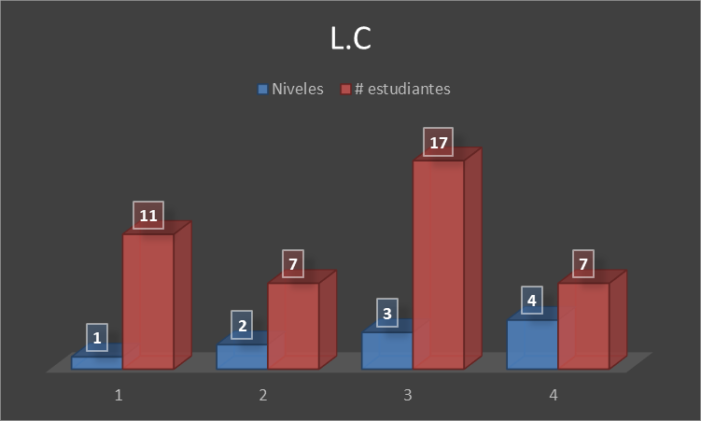
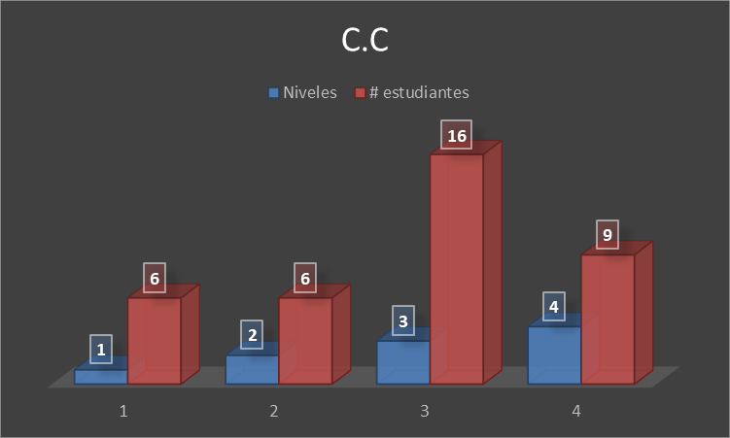
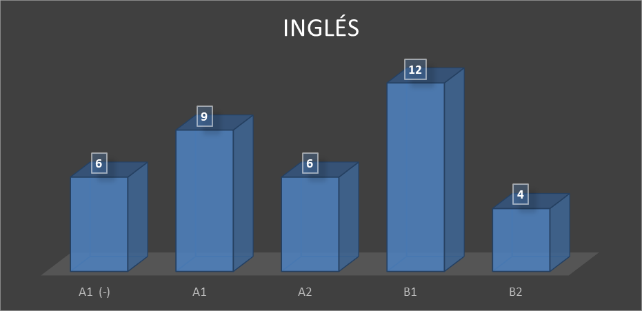
Contaduría Pública Nocturna

Slide 13
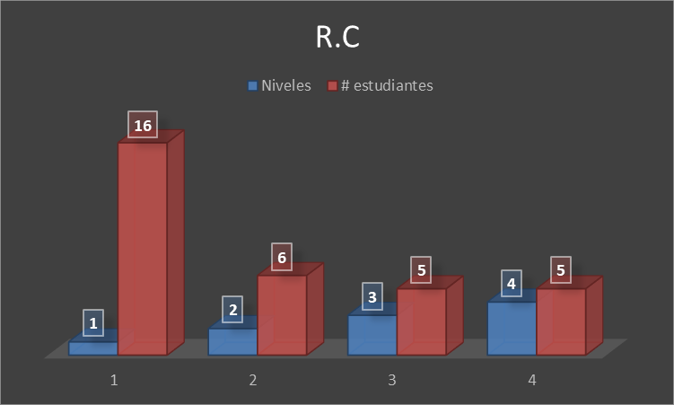
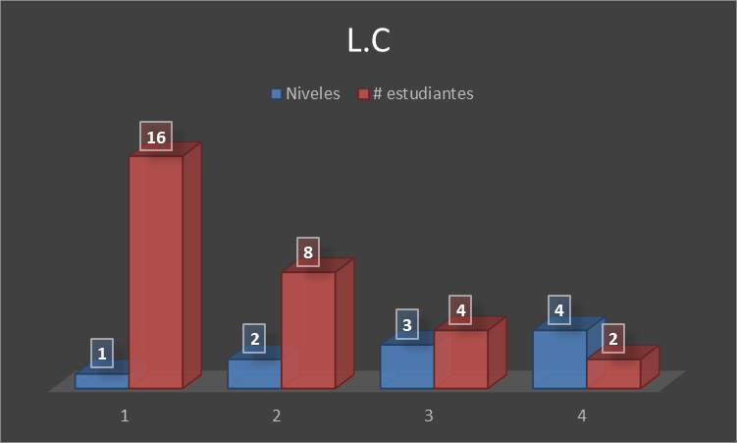
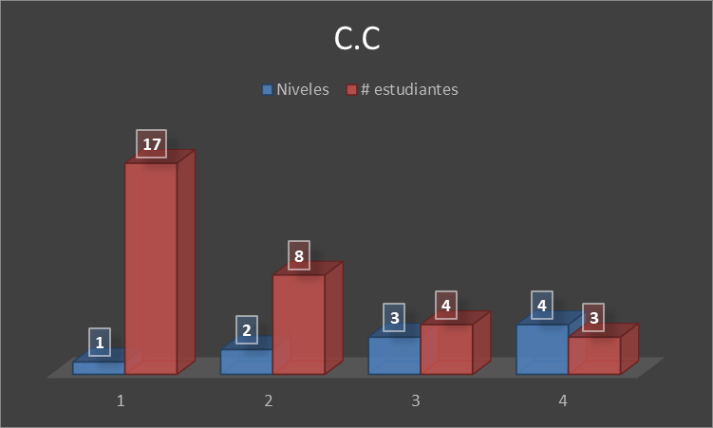
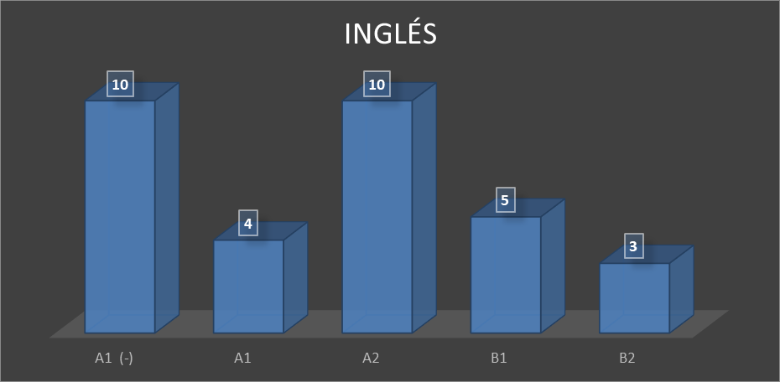
Administración de Empresas Nocturna

Slide 14
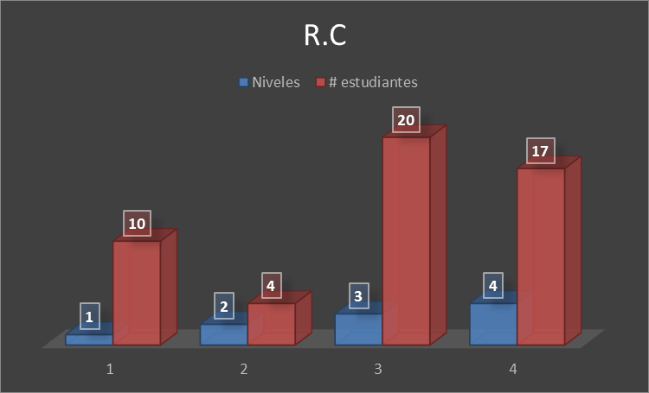
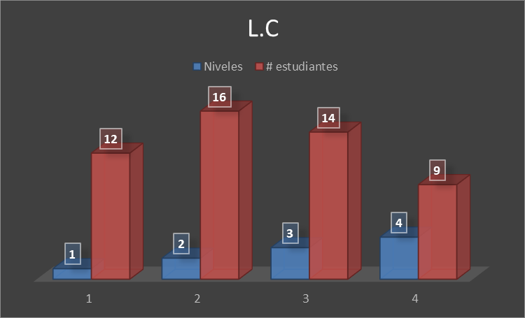
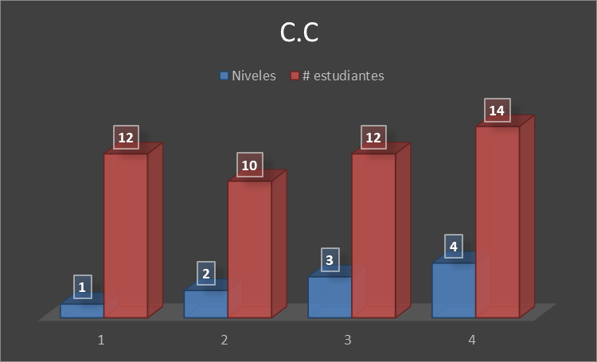
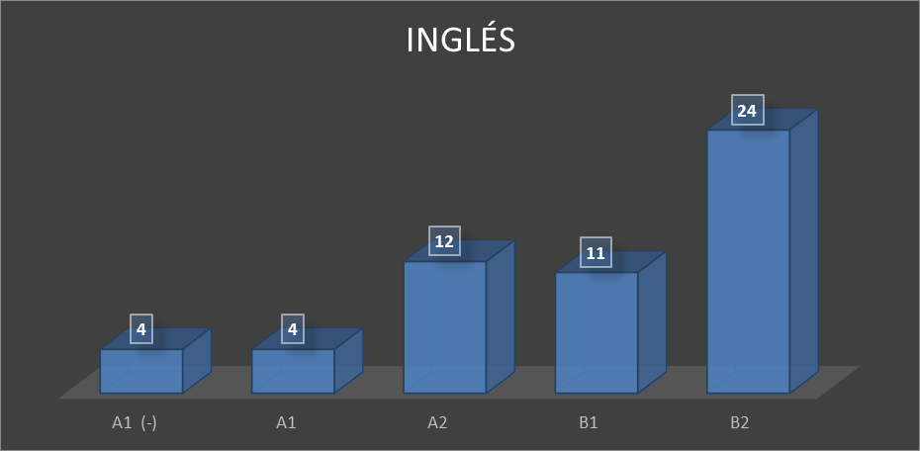
COMERCIO INTERNACIONAL

Slide 15
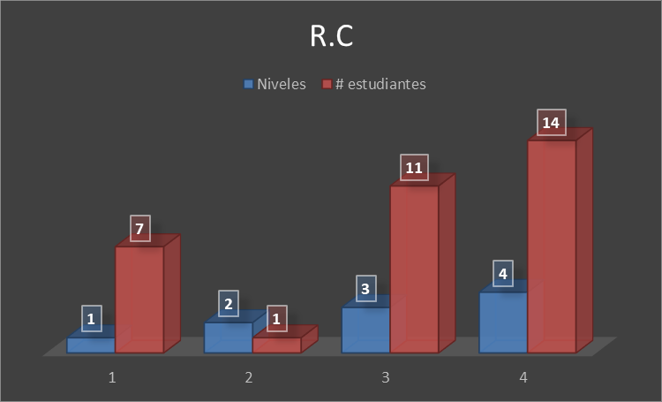
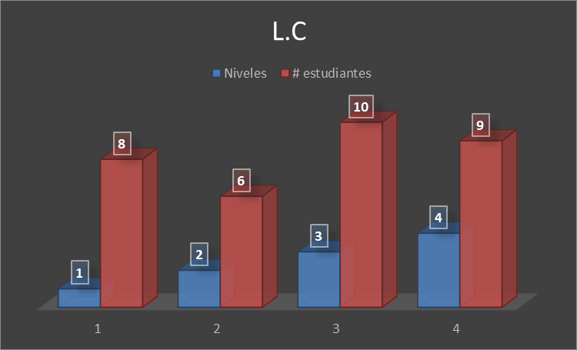
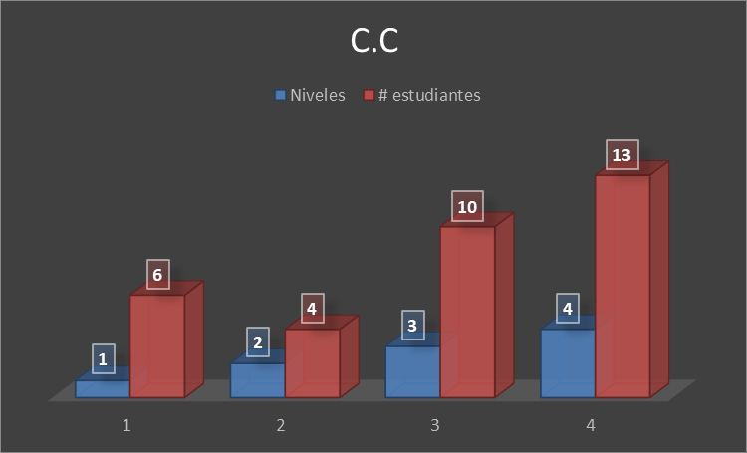

Enfermería

Slide 16
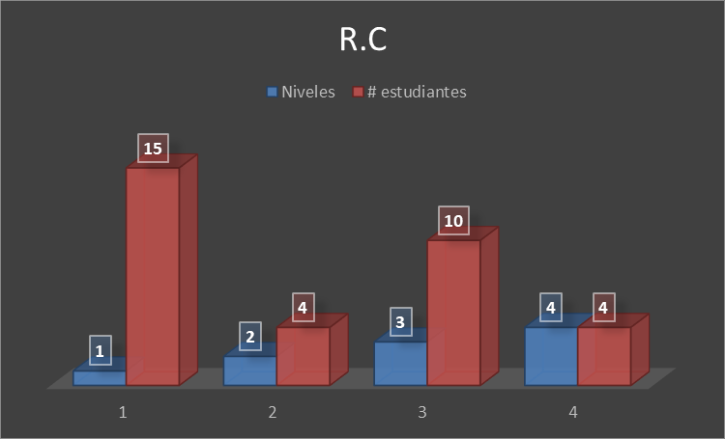
Seguridad y Salud en el Trabajo

Slide 17
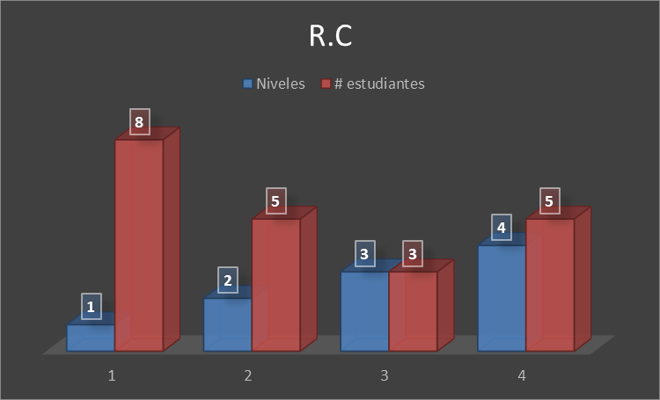
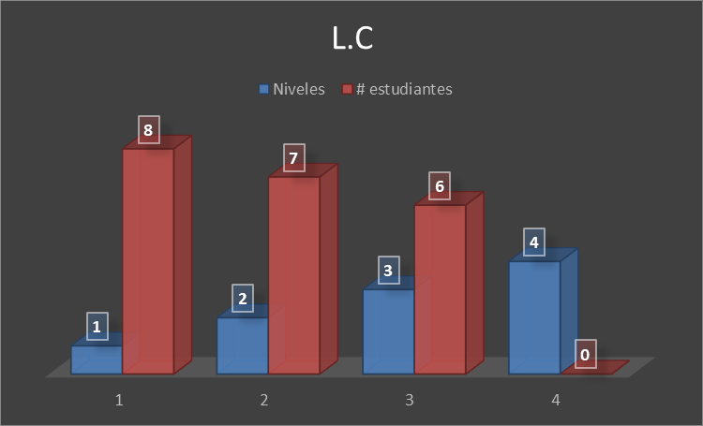
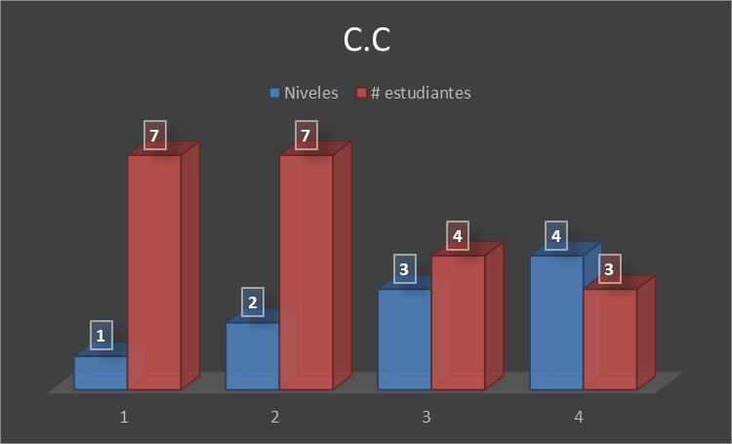
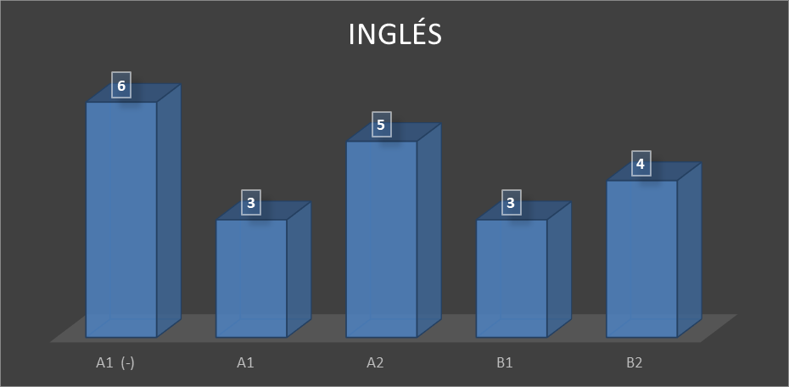
Química Industrial

Slide 18
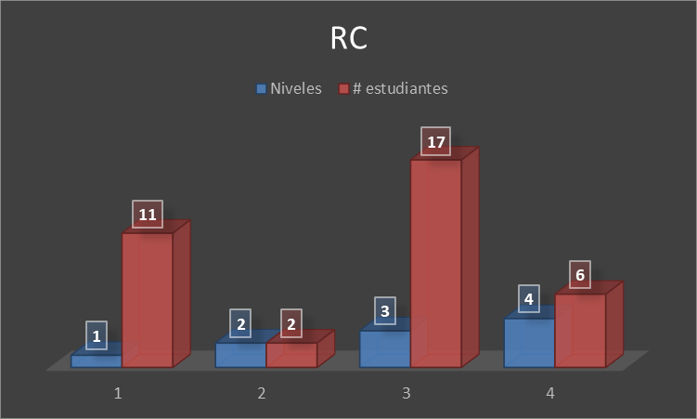
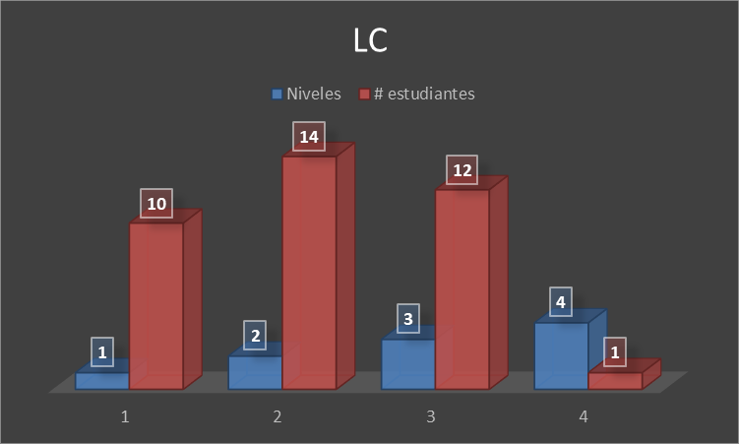
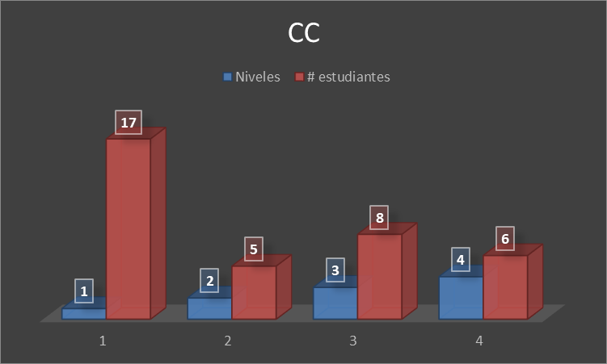
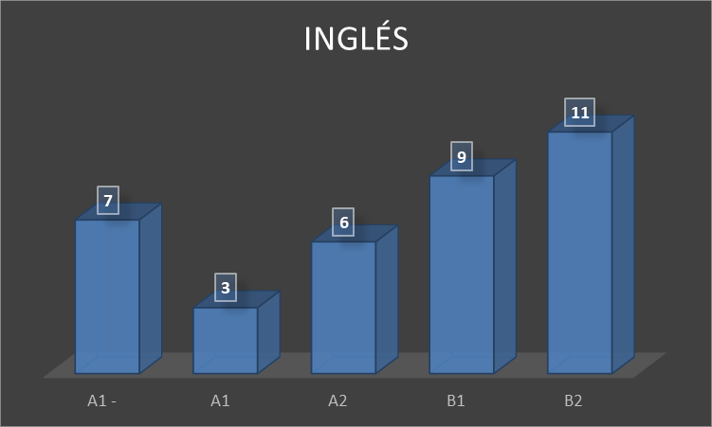
INGENIERIA ELECTROMECANICA

Slide 19
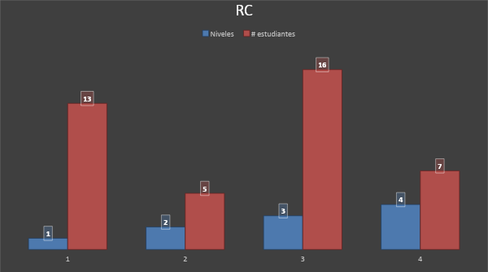
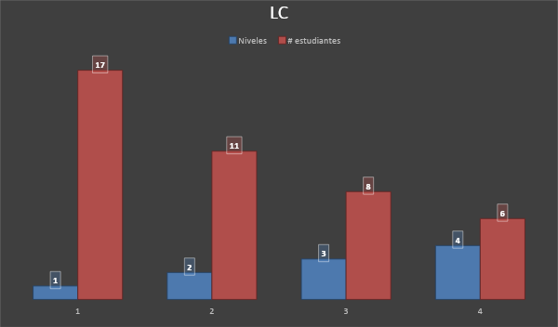
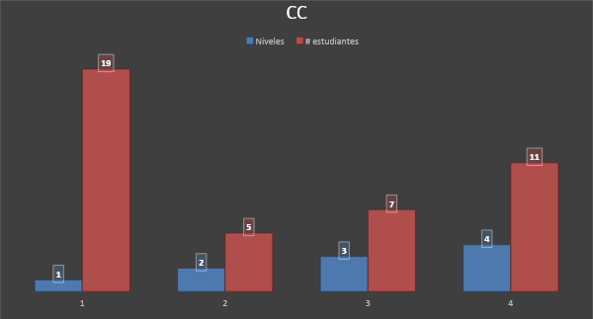
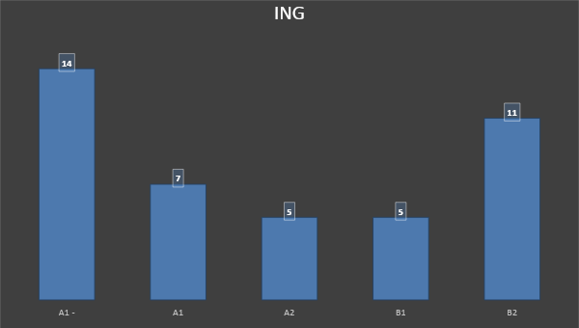
ZOOTEC

Slide 20
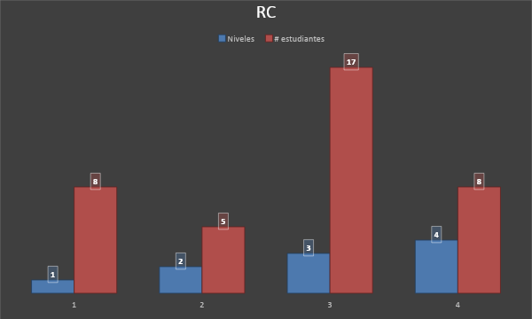
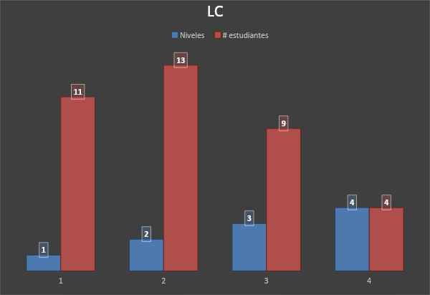
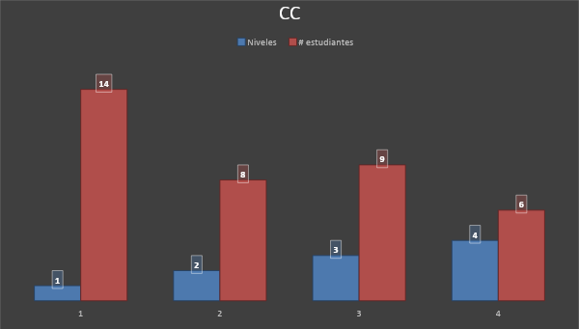
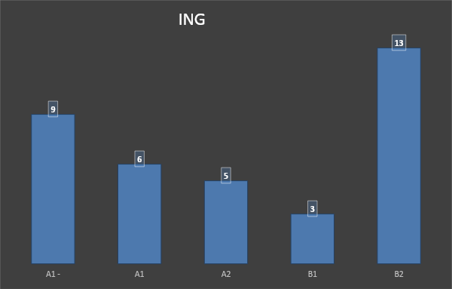
ING. AMBIENTAL

Slide 21
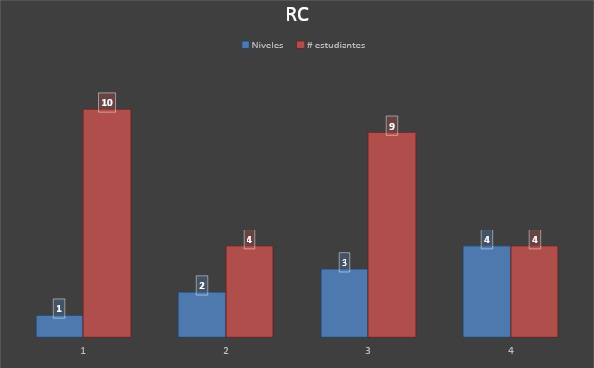
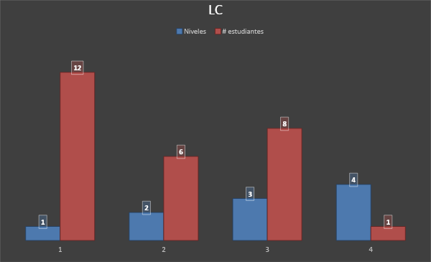
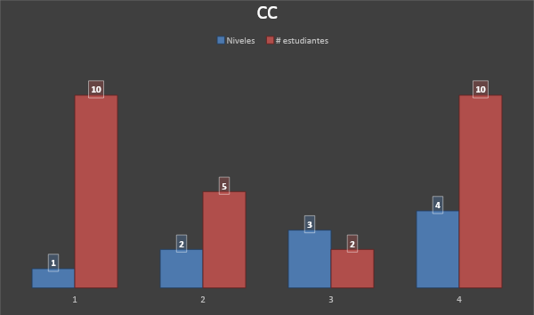
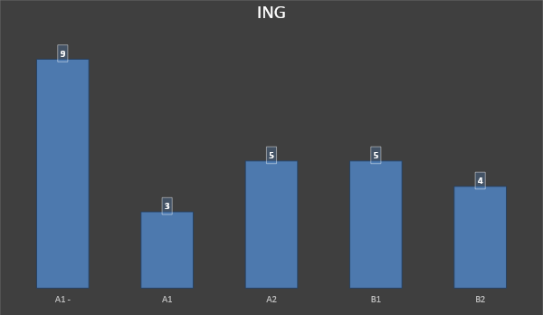
ING. AGROINDUSTRIAL

Slide 22
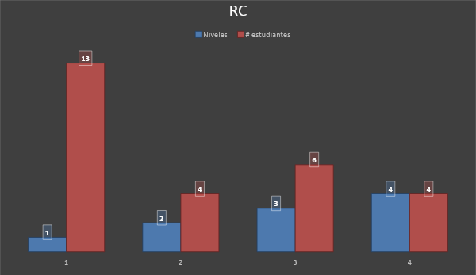
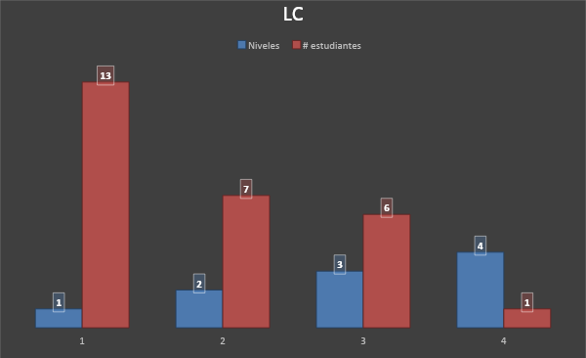


ING. AGRONÓMICA

Slide 23




ING. BIOTEC

Slide 24




ARQUITECTURA

Slide 25




LIC. EN EDUCACIÓN INFANTIL

Slide 26




LIC. EN CIENCIAS NATURALES Y EDUCACIÓN

Slide 27




LIC. EN MATEMÁTICAS

Slide 28




DERECHO

Slide 29




TRABAJO SOCIAL

Slide 30




C.SOCIAL

Slide 31




INGENIERIA INDUSTRIAL

Slide 32




INGENIERIA DE MINAS

Slide 33




INGENIERIA ELECTRÓNICA

Slide 34




INGENIERIA SISTEMAS

Slide 35




INGENIERIA MECÁNICA

Slide 36
INGENIERIA CIVIL

Slide 37


